Slide 1
PROCESY V LITOSFÉŘE
Registrační číslo projektu: CZ.1.07/1.1.38/02.0025
Název projektu: Modernizace výuky na ZŠ Slušovice, Fryšták, Kašava a Velehrad
Tento projekt je spolufinancován z Evropského sociálního fondu a státního rozpočtu České republiky.
Autor: Mgr. Zdeňka Krmášková
Škola: Základní škola a Mateřská škola Kašava, příspěvková organizace

Slide 2
Anotace:
Digitální učební materiál je určen pro seznámení s litosférou
Materiál rozvíjí a podporuje nově získané vědomosti a dovednosti žáků
Je určen pro předmět zeměpis a ročník 6.
Tento materiál vznikl jako doplňující materiál k učebnici BRYCHTOVÁ, Šárka, Josef BRINKE a Josef HERINK. Planeta Země: Zeměpis pro 6. a 7. ročník základní školy. Praha 1: Fortuna, 2001. ISBN 80-7168-475-9.

Slide 3
Zemětřesení
Zemětřesení jsou otřesy zemského povrchu. Souvisejí s pohyby litosférických desek, při nichž dochází ke stlačování nebo roztahování hornin zemské kůry. V horninách vzniká napětí.
Náhlé uvolnění napětí nebo náraz litosférických desek o sebe vyvolávají chvění a otřesy zemského povrchu – zemětřesení.
Nejčastěji k zemětřesení dochází tehdy, když se dvě části zemské kůry náhle začnou pohybovat proti sobě po puklině zvané zlom.
Bod, ve kterém pohyb vzniká, se nazývá ohnisko.
Z ohniska se šíří zemětřesné vlny.

Slide 4
Sopečná činnost
Horniny svrchního pláště jsou v plastickém stavu. Litosférické desky se po tomto plastickém podkladu pohybují.
Tam, kde se přibližují nebo se pod sebe podsouvají, dochází k přemísťování roztavených hornin.
Tyto roztavené horniny zemského pláště a zemské kůry se přesouvají z hlubin zemského nitra na povrch Země.
Tam dochází ke vzniku sopek, k výlevům roztavené zemské hmoty- magmatu.
Magma je roztavená zemská hmota. Sopečnými komíny stoupá na povrch Země.
Magmatu rozlévajícímu se z kráteru sopky říkáme láva.

Slide 5
Další projevy sopečné činnosti
Sopka dokáže chrlit proudy žhavé lávy, vymršťovat do obrovské výšky kameny i celé velké kusy hornin a vyvrhovat plyny.
Je- li v blízkosti činné sopky podzemní voda, vysokou teplotou magmatu se ohřívá a puklinami vystupuje na povrch Země.
Výrony této horké vody nazýváme gejzíry.
Sopečnou činností vznikala na Zemi celá pohoří.

Slide 6
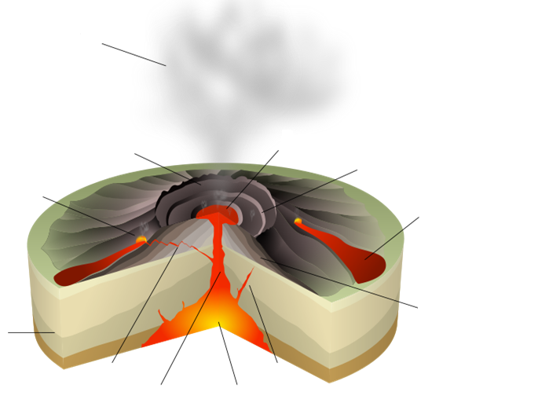
Řez sopkou
Popel
Kráter
Lávové jezero
Fumarol
Lávová fontána
Lávový proud
Vrstvy lávy a popela
Jednotlivé vrstvy
Práh
Hráz
Sopečná komora
Magma

Slide 7
Vznik vrásového pohoří
V místech, kde se dvě litosférické desky pohybují proti sobě, vzniká tlak. Tlak a napětí v zemské kůře zprohýbají vrstvy do vln, které nazýváme
vrásy.
Ději, při kterém vznikají vrásy, říkáme
vrásnění.
Vrásněním vzniká
vrásové pohoří.
Vrása je tvořena:
sedlem ( část vyklenutá nahoru)
korytem (část prohnutá dolů)

Slide 8
Vznik kerného pohoří
Zvýší – li se tlak a horniny se nemohou ohýbat, lámou se a v zemské kůře vznikají praskliny. Těmto prasklinám říkáme
zlomy.
Těmi je zemská kůra rozlámána na velké kry. Kry se podél zlomů vysouvají do výšky nebo klesají. Takto vzniká
kerné pohoří.
Většina pohoří vznikla vrásněním a zlomy zároveň.
Takto vznikly Alpy a Himaláje.

Slide 9
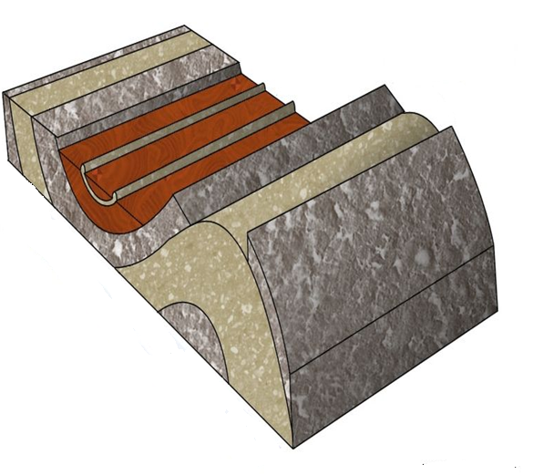
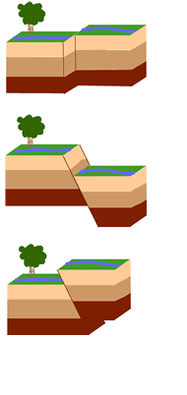
Zlomy
Vrása
horizontální posun
posun dolů
posun nahoru

Slide 10
Kteří přírodní činitelé rozrušují povrch Země?
dešťová voda
Voda proniká do hornin, které zvlhnou, ztrácejí postupně svoji pevnost a pomalu se rozpadají.
Teplota vzduchu se mění během dne i roku. Teplem se horniny roztahují, v chladu se smršťují.
teplota vzduchu
Voda, která se dostane do puklin, v nich zmrzne. Led má větší objem než voda, a proto tlak ledu rozšiřuje skalní pukliny.
led
kořeny rostlin
Kořeny rostlin pronikají do trhlin skal a velkou silou je rozšiřují.
Vítr unáší písek s prachem a obrušuje jím přízemní části skal a balvanů. Unášený prach a písek se na jiných místech ukládá. Vznikají tak přesypy.
vítr

Slide 11
Působení povrchové tekoucí vody
Potoční nebo říční voda protéká žlabem, kterému říkáme
koryto.
Úlomky hornin narážejí na dno koryta, drobí se, hrany se obrušují a vznikají
valouny.
Řeka své valouny přenáší. Ty se rozmělňují na písek, který voda na některých místech ukládá. Vznikají tak
říční nánosy.
Tok řeky se dělí na části:
Horní tok – voda teče velmi prudce, unáší i velké kameny.
Střední tok – voda již teče pomaleji, ale stále přenáší písek a drobné kamínky.
Dolní tok – voda teče pomalu ukládá písek. Vytváří nánosy, které rozdělují řeku do několika ramen.
delta.
Náplavová rovina, která má tvar trojúhelníku, se nazývá

Slide 12
Členění povrchu podle výškových rozdílů v krajině
(Rozdíl mezi nejnižším a nejvyšším místem v krajině)
Roviny - mírně zvlněný povrch, rozdíly do 30 m
Pahorkatiny - mírné svahy a mělká údolí, rozdíly do 150 m
Vrchoviny - příkré svahy, hluboká údolí, rozdíly do 300 m
Hornatiny - strmé svahy, hlubší údolí, rozdíly do 600 m
Velehory - strmé skalnaté svahy a hluboká údolí, vrcholy tvoří ostré skalní štíty, rozdíly přesahují 600 m
Členění povrchu podle nadmořské výšky
Nížiny - krajiny o nadmořské výšce do 200 m
Vysočiny - krajiny o nadmořské výšce nad 200 m

Slide 13
Zdroje:
Soubor:Syncline and anticline norw.jpg. In: Wikipedie [online]. 2006, 24.9.2006 [cit. 2013-01-04]. Dostupné z: http://cs.wikipedia.org/wiki/Soubor:Syncline_and_anticline_norw.jpg
File:Hawaiian Eruption-numbers.svg. Wikimedia commons [online]. 2007, 4.11.2007 [cit. 2013-01-08]. Dostupné z: http://commons.wikimedia.org/w/index.php?title=File:Hawaiian_Eruption-numbers.svg&page=1
Soubor:Fault types.png. Wikipedie [online]. 16.12.2005 [cit. 2013-01-04]. Dostupné z: http://cs.wikipedia.org/wiki/Soubor:Fault_types.png

